Slide 1
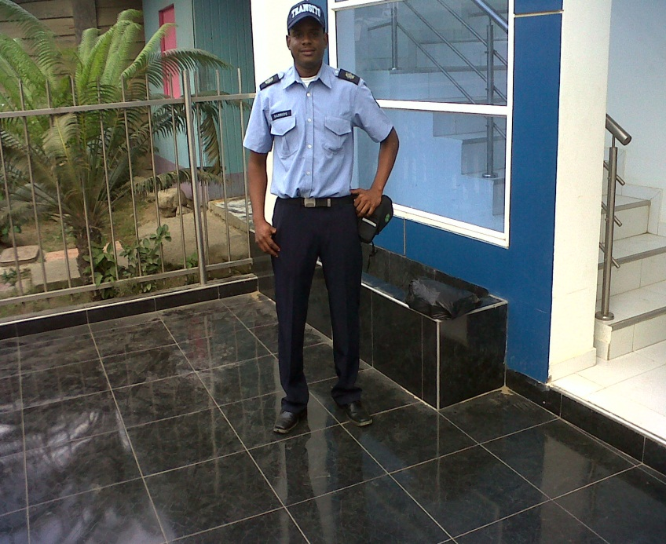
presentación
Mi nombre es Geider Barrios Chaverra, tengo 25 años, vivo en turbo Antioquia. En la actualidad trabajo como agente de transito y transporte y estoy matriculado en el programa de ingeniería de sistemas tercer semestre.
Dándole gracias a mi padre celestial soy una persona humilde que me gusta trabajar en equipo y fomentar muchas amistades.
En mi contexto social hay cabida para todas aquellas personas que no tenga esos hábitos de discriminación.

Slide 2
descripción de las temáticas.
Dentro las principales temática a tratar encontramos las generalidades de la informática donde cada participante del presente curso debe tener conocimiento básico de todo lo referente a la informática.
En este contexto hermenéutico es vital identificar que capacidad y elementos tiene nuestro computadora y en cuanto el manejo del software para realizar nuestros procesos de la mejor forma.
En nuestro aprender y comprender es importante identificar que tipos de datos se emplearan en nuestro proceso de la creación de algoritmos.

Slide 3
descripción de las temáticas.
Entrando en un plano e equitativito sobre la construcción de diagramas de flujo es vital saber su importancia ya que nos con lleva a realizar procesos que promuevan una secuencia lógica y que dentro el mismo proceso de conversión se obtenga un resultado final para la satisfacción del usuario o la solución una problemática de cualquier índole.

Slide 4
El área que mas me llamo la atención.
De todos los temas el que mas me llamo la atención es la creación de diagramas de flujo.
En lo personal deseo profundizar mas ya que me es importante para a prender a elaborar procesos que conlleven a dar soluciones de problemáticas en las empresas o al mismo usuario si lo requiere dándole sentido lógico a todas sus funciones.
“ Programación de computadores.”

Slide 5
bibliografías
http://es.wikipedia.org/wiki/Diagrama_de_flujo
http://www.rodolfoquispe.org/blog/que-es-un-algoritmo.php
http://teleformacion.edu.aytolacoruna.es/PASCAL/document/tipos.htm

